Slide 1
VIGILANCIA DE LAS ITS
HEPATITIS VIRALES(B,C,D)
Gysel Estrada
Subdirección de Salud Pública
Oficina de Epidemiología
Febrero de 2022

Slide 2

1. Aspectos generales

Slide 3
Objetivo
Realizar vigilancia de las Infecciones de Transmisión Sexual (ITS), teniendo en cuenta la normatividad vigente que se relacionan a continuación:
las normas técnicas para la detección temprana de las alteraciones del embarazo, de la atención del parto y de la atención al recién nacido o sus actualizaciones.

Slide 4
Objetivo
las guías de práctica clínica sífilis gestacional y congénita 2014, VIH/Sida en adolescentes (con 13 años o más de edad) y adultos, VIH en niñas y niños menores de 13 años de edad.
la estrategia para la eliminación de la transmisión materno infantil del VIH y de la sífilis congénita, la guía de práctica clínica diagnóstico y tratamiento de hepatitis B crónica, la guía práctica clínica para la tamización, diagnóstico y tratamiento de personas con infección por el virus de la hepatitis C

Slide 5

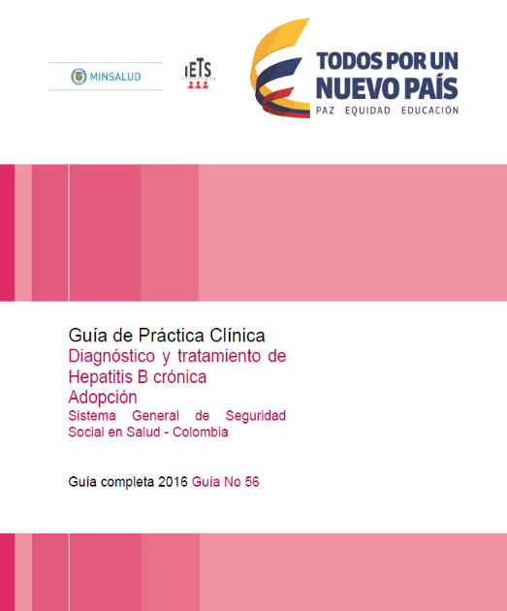
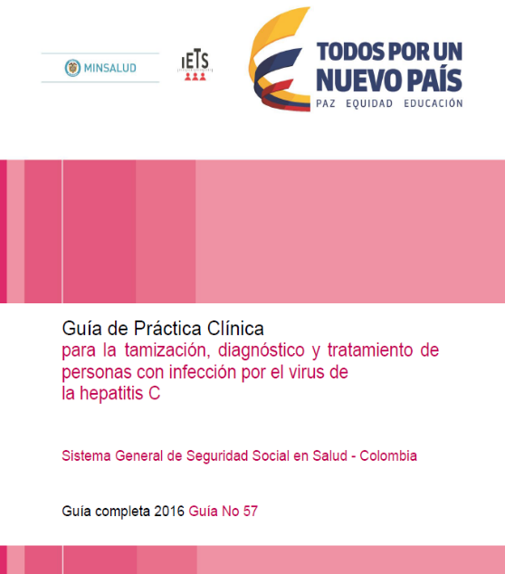
Objetivo
estrategia de eliminación de la transmisión materno infantil de la hepatitis B 2016 – 2021, el Plan Nacional de Control de las Hepatitis Virales 2014-2017 y los protocolos de vigilancia de los respectivos eventos.

Slide 6


Articular
RUTA DE ATENCIÓN INTEGRAL MATERNO PERINATAL

Slide 7
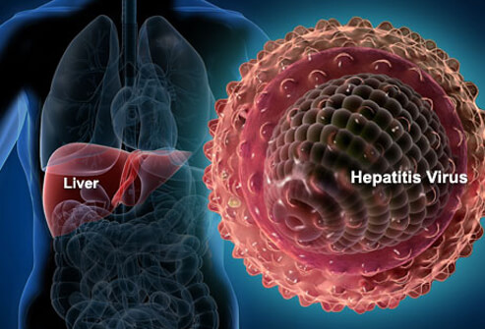
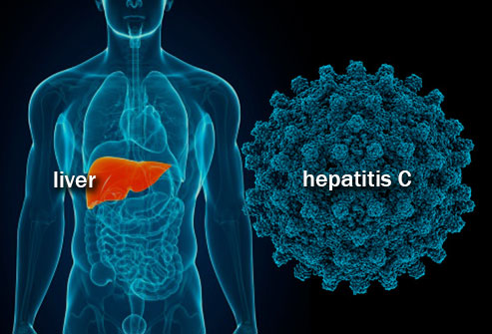
Hepatitis

Slide 8
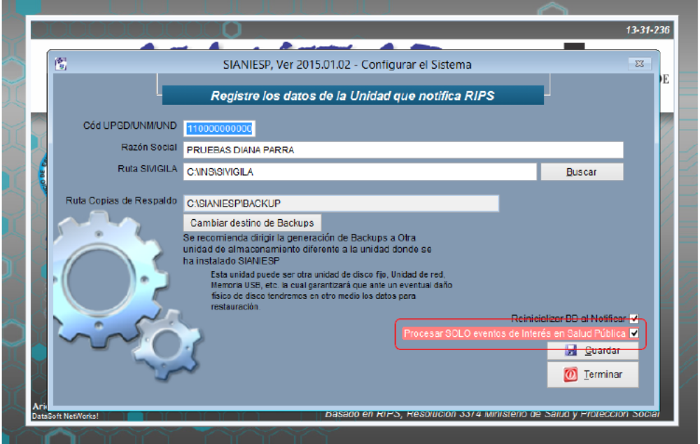
BAI- SIANIESP

Slide 9

Hepatitis virales
En la actualidad, nos
encontramos ante una
epidemia silenciosa..

Slide 10
Hepatitis virales
¡La hepatitis está más
cerca de lo que Ud.
cree! ¡La hepatitis no
solo afecta a una de
cada 12 personas en el
mundo, sino también a
las personas cercanas
a ellas!

Slide 11










Hepatitis virales en el mundo
VHA: 1,4
millones de casos ocurren anualmente
VHE: en 2005
causó 3,4 millones de casos sintomáticos,
70.000 muertes y 3,000 mortinatos
VHB: 2000
millones de personas han estado infectadas. De estos 350 millones son crónicos y entre 500.000 y 700.000
mueren anualmente
“Epidemia silenciosa”
VHD: afecta entre 15 y 20 millones de los infectados crónicos por el VHB
VHC: 130 a 170
millones de personas son crónicos. Más de 350.000 personas
mueren anualmente
Fuente: OMS. Prevención y control de las hepatitis virales, marco para la acción mundial. 2012.

Slide 12



Hepatitis virales bajo vigilancia epidemiológica y que circulan en Colombia
Hepatitis A (HVA)
Equipo ETA-Agua.
Hepatitis B (HVB)
Hepatitis C (HCV)
Hepatitis D (HVD)
Equipo ITS
Investigaciones
universitarias
Hepatitis E (HVE)

Slide 13



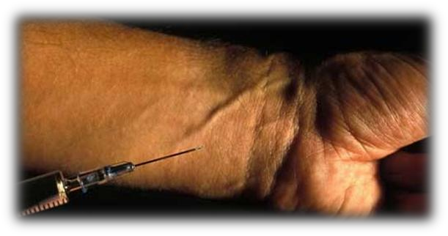
Mecanismos de transmisión
Sexual.
Perinatal.
Percutánea / Parenteral.
Horizontal.

Slide 14
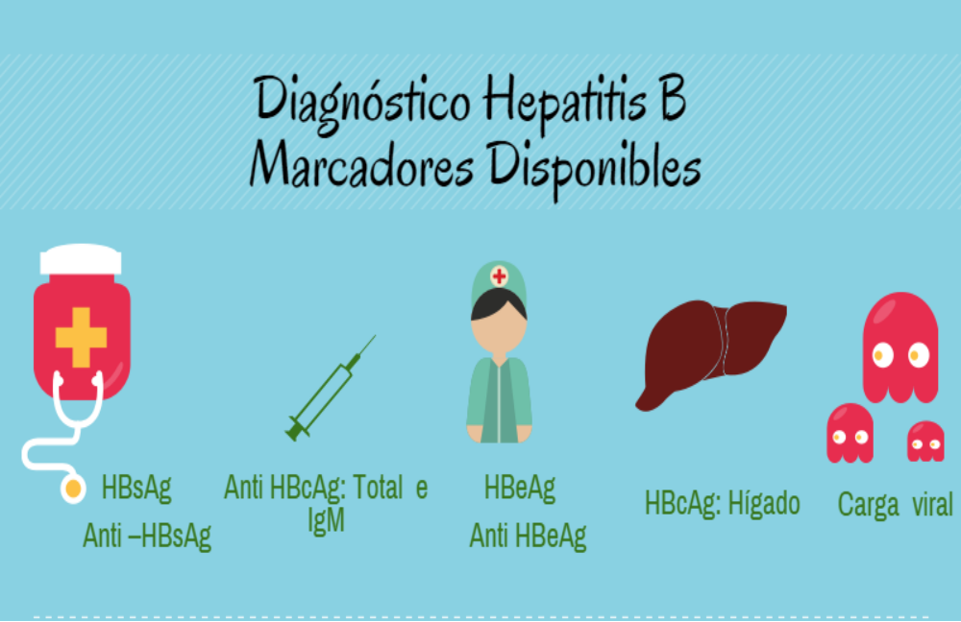

Slide 15
Hepatitis B
Nomenclatura | SIGNIFICADO | DEFINICIÓN
HVB | Virus de la Hepatitis B | infeccioso completo
HBsAg | Antígeno de Superficie | Complejo antigénico de la envoltura.
HBcAg | Antígeno de Core | Antígeno especifico asociado a core. Hepatocitos.
HBeAg | Antígeno E | Determinante antigénico asociado a la nucleocápside. Asociado a replicación viral y altos títulos de virus circulando.
Anti HBs, Anti HBc, Anti HBe | Anticuerpos para los antígenos HBsAg HBcAg, HBeAg | Anticuerpos producidos en respuesta a los antígenos HBsAg HBcAg, HBeAg

Slide 16
Hepatitis B
Marcador | Interpretación | Uso
HBsAg | Virus presente | Portadores o infección aguda.
Anti -HBsAg | Inmunidad | Identificación de personas que han adquirido inmunidad por enfermedad o vacuna.
HBeAg | Replicación viral activa | Identificación de portadores con alta probabilidad de transmitir HBsAg.
Anti HBc IgM | Infección reciente | Detección de infección aguda o reciente.
Anti HBc Total | Infección crónica | Detección de estado portador crónico.

Slide 17
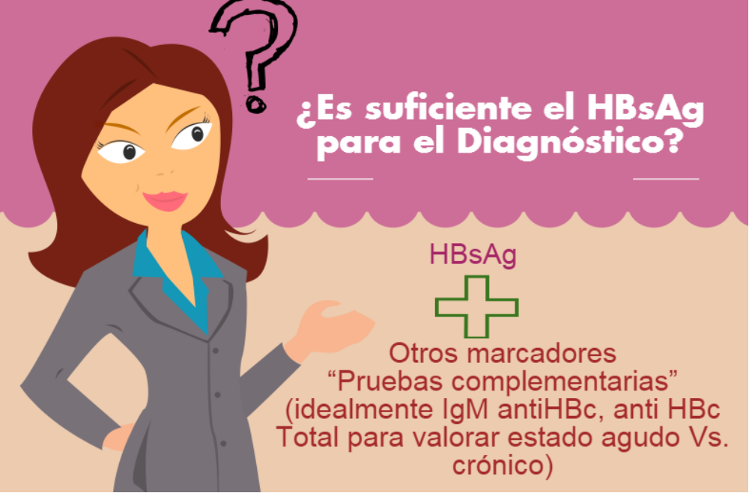

Slide 18
Hepatitis B
Prueba Tamiz (alta sensibilidad)
HBsAg
No reactiva
Reactiva
Prueba anti- HBc
(IgM) para valorar estado agudo de la infección
No reactiva
Reactiva
Probabilidad de infección.
Fase Aguda Hepatitis B

Slide 19
Hepatitis B
Prueba tamiz HBsAg
Reactiva
Prueba anti- HBc
(IgM)
No reactiva
Alta probabilidad infección crónica. Se deben solicitar otros Marcadores:
Anti HBc Total
HBeAg,
anti HBeAg
Anti HBs,
Detección ácidos nucleicos
Si un resultado Reactivo en una prueba de tamizaje de HBsAg , no es soportado por un resultado positivo de anti-HBc Total o IgM anti-HBc debe ser confirmado por una prueba de NEUTRALIZACION
Guidelines for Viral Hepatitis Surveillance and Case Management CDC 2005

Slide 20

Hepatitis B
Prueba tamiz HBsAg
No Reactiva
Prueba anti- HBc
(Total)
Reactiva
Alta probabilidad infección oculta

Slide 21
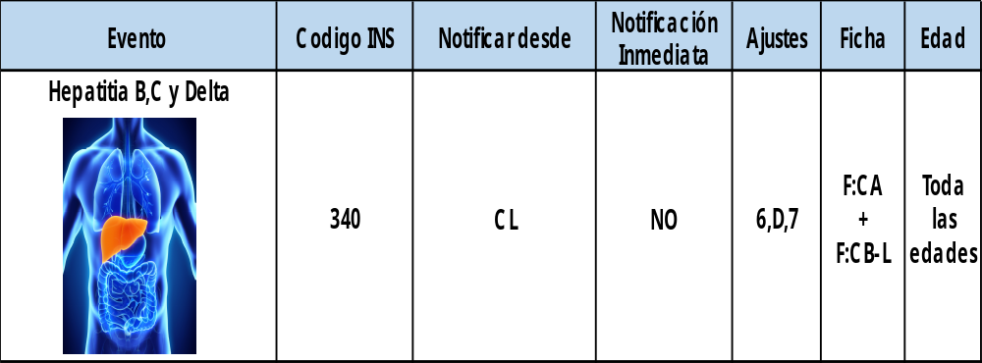
Vigilancia epidemiológica de la Hepatitis B

Slide 22
Definiciones de caso
Hepatitis B Y C
DEFINICIONES DE CASO
HEPATITIS B Y C, 2015
Caso de Hepatitis B a confirmar.
Paciente con 24 meses o más de vida que posea una prueba para detección en sangre o tejido de antígeno de superficie (HBsAg) positiva/reactiva, con o sin síntomas asociados, y a quien no se le haya realizado de forma simultánea la detección en sangre o tejido de los anticuerpos contra el antígeno core (Anti-HBc IgM o Anti-HBc Total), necesarios para la confirmación de la infección y la identificación de la fase de la enfermedad.
Estos casos se pueden notificar con la salvedad de que deben ser obligatoriamente ajustados a más tardar en el próximo periodo epidemiológico (4 semanas subsiguientes) con los resultados de los anticuerpos contra el antígeno core, so pena de ser descartados en tanto no se confirme la presencia de la infección ya sea en su fase aguda o crónica.

Slide 23
Definiciones de caso
Hepatitis B Y C
Caso de Hepatitis B Aguda.
Paciente con 24 meses o más de vida que posea una prueba para detección de antígeno de superficie (HBsAg) positiva/reactiva o histopatología compatible con infección por el VHB, asociada a un prueba de detección de anticuerpo contra el antígeno core del tipo IgM (Anti-HBc IgM) positiva/reactiva, y que cumpla o no por lo menos con uno de los siguientes criterios:
Malestar general, dolores musculares, articulares, astenia, hiporexia, náusea, vómito, coluria.
Ictericia o elevación de alanino-aminotransferasas a más de 2,5 veces el valor normal.
DEFINICIONES DE CASO
HEPATITIS B Y C, 2015

Slide 24
Definiciones de caso
Hepatitis B Y C
Caso de Hepatitis B Crónica.
Paciente con 24 meses o más de vida que posea una prueba para detección de antígeno de superficie (HBsAg) positiva/reactiva o histopatología compatible con infección por el VHB, y que cumpla por lo menos uno de los siguientes criterios:
Antígeno de superficie (HBsAg) positivo en dos oportunidades separadas por un intervalo mínimo de 6 meses.
Anticuerpo contra el antígeno core total positivo (anti-HBc total) y anticuerpo IgM contra antígeno core (anti-HBc IgM) negativo.
Aquellos casos que no presenten ninguno de los criterios opcionales de caso agudo deberán incluirse como caso de hepatitis crónica y clasificarse definitivamente máximo en un período de 6 meses.
DEFINICIONES DE CASO
HEPATITIS B Y C, 2015

Slide 25
Definiciones de caso
Hepatitis B Y C
DEFINICIONES DE CASO
HEPATITIS B Y C, 2015
Caso de Hepatitis B por transmisión materno-infantil.
Paciente menor de 24 meses de edad, con resultado serológico para detección de HBsAg positivo, nacido de una madre con una prueba de detección para HBsAg positiva.

Slide 26
Definiciones de caso
Hepatitis B Y C
DEFINICIONES DE CASO
HEPATITIS B Y C, 2015
Caso de coinfección / suprainfección Hepatitis B-Delta.
Paciente que cumpla con algunas de las definiciones de caso para Hepatitis B ya descritas, y que adicionalmente presente una prueba para detección de anticuerpos contra el antígeno Delta (Anti-VHD) positiva/reactiva en sangre o tejido.

Slide 27

Ficha de notificación Hepatitis B, C y B/DELTA

Slide 28
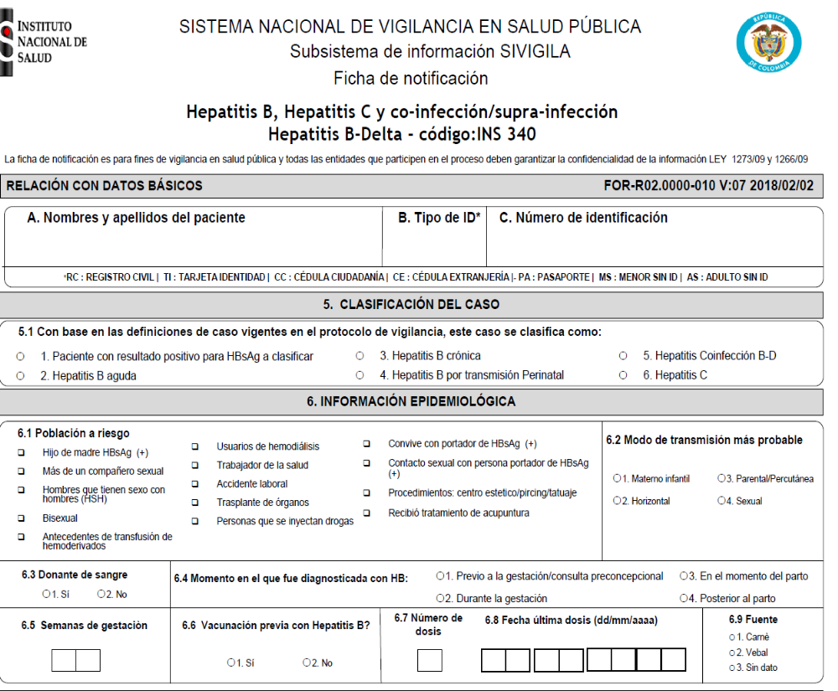

Fuente: Sivigila

Slide 29
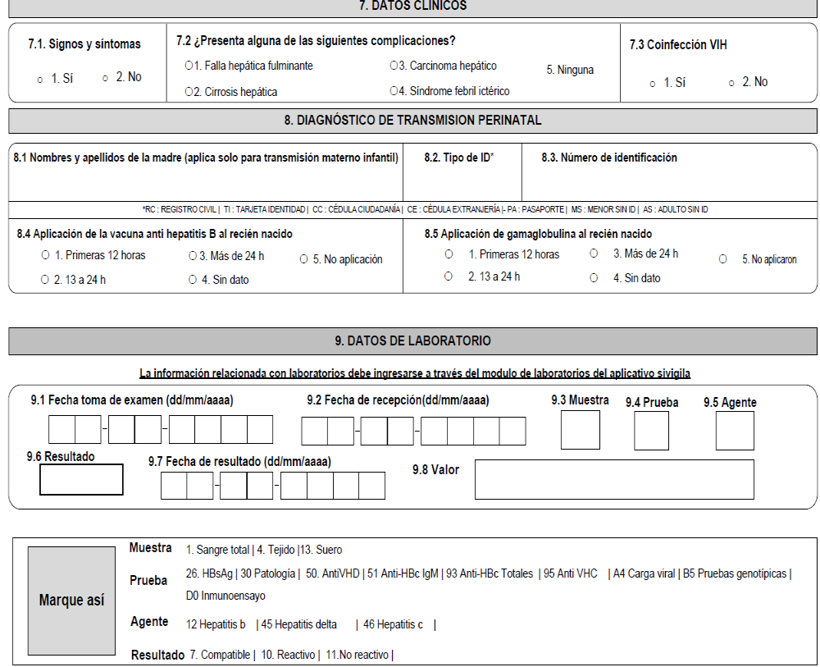
Fuente: Sivigila

Slide 30
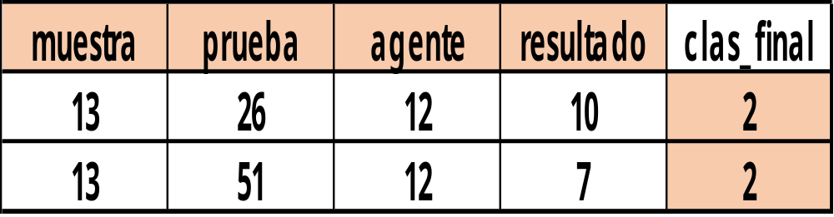

FICHA VIGILANCIA HEPATITIS B, C Y B/DELTA
Caso N° 1
Fuente: Sivigila

Slide 31
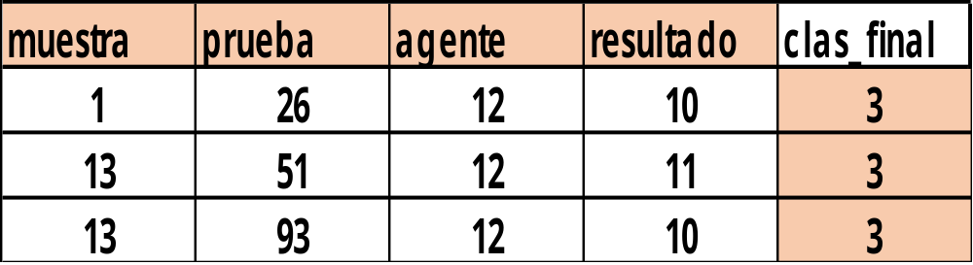
FICHA VIGILANCIA HEPATITIS B, C Y B/DELTA
Caso N° 2
Fuente: Sivigila

Slide 32
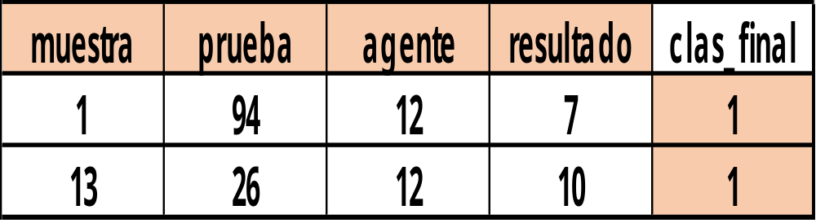
FICHA VIGILANCIA HEPATITIS B, C Y B/DELTA
Caso N° 3
Fuente: Sivigila

Slide 33
RECOMENDACIONES
Realizar Tamizaje durante el embarazo para la infección por el VHB , realizando HBs Ag en la madre .
Administrar la vacuna para el VHB y la HBIG , dentro de las primeras 12 horas, a todos los RN de madres HBs Ag (+), sin relación con antecedentes de terapia antiviral durante el embarazo.
En la mujer embarazada con infección por VHB, se recomienda DNA viral en el tercer trimestre .
En la mujer embarazada con infección por VHB , con carga viral > 7 log 10 UI/ml, debe recibir terapia antiviral, para disminuir el riesgo de trasmisión intrauterina.
Vacunación contra VHB de familia y los contactos sexuales

Slide 34
RECOMENDACIONES
En las mujeres embarazadas con infección por el VHB , que son candidatas para terapia antiviral, el medicamento de elección es el tenofovir.
Se recomienda que la mujer con infección por VHB , lactar si el RN recibió vacunación e inmunoprofilaxis al nacimiento.
La cesárea no debe ser recomendada , por la sola indicación de reducir el riesgo de transmisión vertical.
Fuentes: *AASLD. Guidelines HBV . 2015, Sociedad para la Medicina Materno Fetal . ajog.org October 2015

Slide 35
Ruta y aplicación de inmunoglobulina y vacuna contra VHB
1. ¿Que necesito para la solicitud de inmunoglobulina ?
R/Formato de solicitud de biológicos
codg.P-IVCSSP09-2
2. ¿Donde la solicito?
R/ Centros de Acopio y/o servicios de vacunación referenciados
Municipios: *Pasto, Tumaco, Ipiales, Remolino, El Charco, Barbacoas, La Unión.
* H. Civil, FHSP,HILA, HUDN, Centro de acopio Departamental (Sede Bombona), municipal (Centro de Salud Tamasagra).

Slide 36
Ruta y aplicación de inmunoglobulina y vacuna contra VHB en PTMI
1. ¿Cómo aplico Inmunoglobulina?
R/ Vía : IM, Dosis: 0,5ml , Tiempo : *Primeras 8 a 12 horas de vida. (Disponibilidad 24 horas, servicios de urgencia).

Slide 37
Ruta y aplicación de inmunoglobulina y vacuna contra VHB en PTMI
1. ¿Cómo aplico la vacuna?
R/ Vía : IM, Dosis: 0,5ml , Tiempo :*Primeras 8 a 12 horas de vida. Continuar esquema 2,4 y 6 meses incluida en la pentavalente.

Slide 38
Seguimiento
1. Laboratorio
3 meses posterior a la tercera dosis
9 y 18 meses
HBsAg y anti-HBs

Slide 39
Ruta y aplicación de inmunoglobulina y vacuna contra VHB en violencia sexual
1. ¿Cómo aplico Inmunoglobulina?
R/ Vía : IM, Dosis: 0,06ml/kg (Después del año de edad), Tiempo : Dentro de las 72 horas. Máximo 15 días repitiendo al mes la misma dosis

Slide 40
Ruta y aplicación de inmunoglobulina y vacuna contra VHB en violencia sexual
1. ¿Cómo aplico la vacuna?
R/ Vía : IM, Dosis: 0,5ml a 1ml (tener en cuenta edad que recomienda inserto), Tiempo: *Primeras 24 horas. Continuar esquema 0,1y 6 meses y en pacientes de alto riesgo 0,1,2 meses con refuerzos a los 6 y 12 meses.

Slide 41

LINEAMIENTOS VIGILANCIA DE LA HEPATITIS B, C Y COINFECCIÓN B-DELTA

Slide 42
Lineamientos
La notificación de los casos a clasificar de Hepatitis B y confirmados por laboratorio de Hepatitis B, Hepatitis C y coinfección/supra infección Hepatitis B-Delta deberán ser notificados semanalmente y de forma individual al SIVIGILA por medio de la ficha 340. El descarte de los casos debe realizarse con ajuste 6 cuando después de analizados estos, se concluya que no cumplen con definición de caso y con ajuste D cuando haya ocurrido un error de digitación. Si el caso está descartado en Sivigila pero cumple con definición de caso este permanecerá en la base de datos hasta tanto la entidad territorial justifique el descarte.

Slide 43

Lineamientos
Todo caso de hepatitis B, hepatitis C y coinfección/supra infección hepatitis B-Delta que se notifique al sistema de vigilancia epidemiológica, debe ingresar obligatoriamente acompañado de los resultados de laboratorio y con su respectiva clasificación de caso.

Slide 44
Lineamientos
Informar de manera inmediata a los responsables del programa de salud sexual y reproductiva y de vigilancia epidemiológica, sobre los casos de hepatitis B, diagnosticados en mujeres gestantes para su seguimiento por parte de las EAPB correspondientes. Lo anterior con el fin de garantizar la prevención de la transmisión materno- infantil de hepatitis B al fruto del embarazo. El seguimiento de estas gestantes y de los recién nacidos expuestos, se realizará de acuerdo a la estrategia diseñada por la Dirección de Promoción y Prevención del Ministerio de Salud y Protección Social, quienes a su vez serán los responsables de dicho proceso.

Slide 45
Lineamientos
Se recomienda que el seguimiento de la mujer gestante con diagnóstico confirmado de hepatitis B y del recién nacido expuesto, sea un proceso articulado entre los responsables del programa de vigilancia epidemiológica, el programa de salud sexual y reproductiva, la EAPB y la UPGD notificadora del caso; para el seguimiento al 100 % de los hijos de madres con diagnóstico confirmado de hepatitis B durante el primer año de vida, lo cual incluye el cumplimiento del esquema de vacunación anti-hepatitis B y la toma y procesamiento de los marcadores serológicos (HBsAg y Anti HBs a partir de los nueve meses de vida). Si tras el seguimiento se confirma un caso de transmisión materno-infantil de hepatitis B, deberá notificarse en la ficha 340 del Sivigila.

Slide 46

Subdirección de Salud Pública
Oficina de Epidemiología

